Slide 1
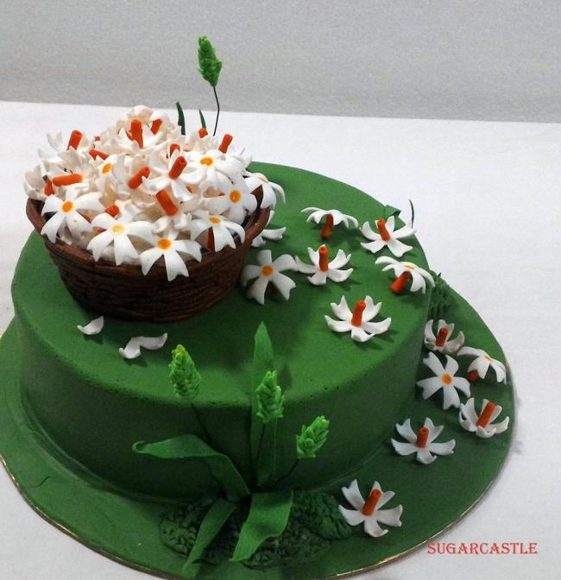
স্বাগতম

Slide 2
পরিচিতি
মোঃ ওয়াহেদ আলী
সহকারি শিক্ষক
নুরপুর বালিকা উচ্চ বিদ্যালয়
নুরপুর, নাসিরনগর, ব্রাহ্মণবাড়িয়া।
10:11 AM
2

Slide 3
পাঠ পরিচিতি
শ্রেণিঃ দশম
বিষয়ঃ গণিত
অধ্যায়ঃ দশম
পাঠ শিরোনামঃ দূরত্ব ও উচ্চতা
সময়ঃ ৫০মিনিট
তারিখঃ১৬-০৪-২০২১খ্রিঃ

Slide 4
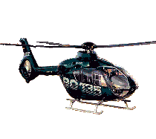
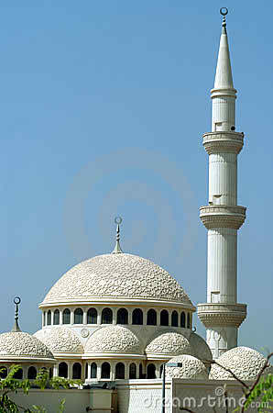
চিন্তা করে বল
A
O
B
C
B
P
A
মিনারটির উচ্চতা , ভূমি থেকে হেলিকপ্টারটির উচ্চতা এবং নির্দিষ্ট বিন্দু থেকে এদের দূরত্ব আমরা কীভাবে নির্ণয় করতে পারি?

Slide 5
দূরত্ব
উচ্চতা
দূরত্ব ও উচ্চতা নির্ণয় করতে পারবো

Slide 6
শিখনফল
এই পাঠ শেষে শিক্ষার্থীরা 
১. উন্নতি কোণ ও অবনতি কোণ বলতে পারবে।
২. ত্রিকোণমিতিক অনুপাত ও মান বলতে পারবে।
৩. ত্রিকোণমিতির সাহায্যে দূরত্ব ও উচ্চতা বিষয়ক
গাণিতিক সমস্যার চিত্র অংকন করতে পারবে।

Slide 7
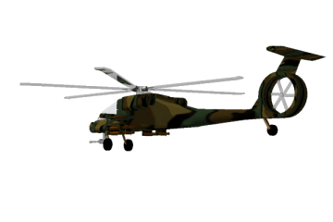
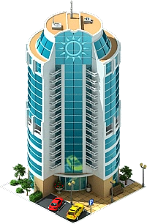
A
B
O
C
A
B
O বিন্দুতে Aবিন্দুর অবনতিকোণ $∠AOB$
C বিন্দুতে A বিন্দুর উন্নতি কোণ $∠ACB$
ভুমির সাথে উৎপন্ন কোণকে উন্নতি কোণ বলে।
ভুমির সমান্তরালে উলম্বতলের সাথে উৎপন্ন কোণকে অবনতি কোণ বলে।

Slide 8
L
O
N
60⁰
30⁰
5 Km
60⁰
4
Km
30⁰
A
P
B
মূল্যায়নঃ∠NOB কে কি কোণ বলে?
∠OAB একটি------কোণ।
Notes:
শিক্ষক শিক্ষার্থীদেরকে উপরের সমস্যাটির চিত্র অংকন করতে বলতে পারেন। এর পর প্রয়োজনে শিক্ষক পর্দায় এ্যানিমেশনকৃত চিত্রটি দেখাতে পারেন। শিক্ষার্থীরা সমস্যাটির সমাধান করবে। প্রয়োজনে শিক্ষক বোর্ডে সমস্যাটির সমাধান করে দিবেন। এ পর্যায়ে শিক্ষক ইচ্ছা করলে পর্দায়ও সমস্যাটির সমাধান দেখাতে পারেন।

Slide 9
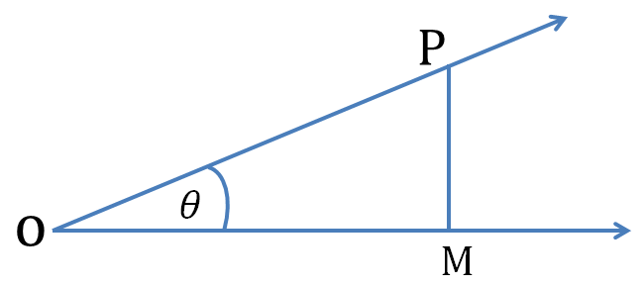

Slide 10
কোণের ত্রিকোণমিতিক অনুপাতের মান:

Slide 11
মূল্যায়ন
$$P$$
A
$$?$$
1. ∠$PAC=কত ডিগ্রী?$
$$?$$
12
2. ∠$BAC=কত ডিগ্রী?$
$${45}^{0}$$
B
C
3. $BC=কত ?$
০
(ii) Sin${30}^{0}=\frac{1}{2}$
(iii)Cos${30}^{0}=\frac{1}{\sqrt{3}}$
4. (i) Tan45 =1
উপরের তথ্যের আলোকে নিচের কোনটি সঠিক?
ক i
খ iও ii
গ iii
ঘ iv

Slide 12
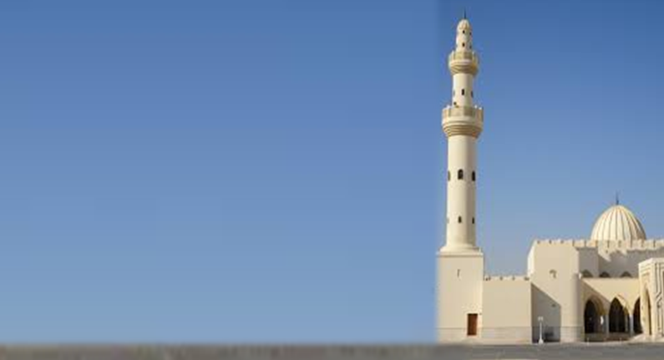
জোড়ায় কাজ
সময়: ২ মিনিট
প্রশ্ন: একটি মিনারের পাদদেশ থেকে কিছু দূরে একটি স্থানে মিনারটির শীর্ষের উন্নতি কোণ $30°$এবং মিনারটি উচ্চতা $26$ মিটার।
প্রদত্ত তথ্যেরআলোকে চিহ্নিত চিত্র অংকন কর।
A
$$26$$
$$30°$$
B
C

Slide 13
মুল্যায়নঃ
ক
অবনতি কোন কাকে বলে।
উন্নতি কোন60 হলে অবনতি কোন কত?
খ
গ
Sin90 +Cos60 =Tan45 +Sin30 প্রমান কর।
Notes:
প্রয়োজনে শিক্ষক সহযোগিতা করবেন।

Slide 14
বাড়ির কাজ
##প্রশ্ন: একটি মিনারের পাদদেশ থেকে কিছু দূরে একটি স্থানে মিনারটির শীর্ষের উন্নতি কোণ $30°$এবং মিনারটি উচ্চতা $26$ মিটার হলে মিনার থেকে ঐ স্থানটির দূরত্ব নির্ণয় কর।
ক
উন্নতি কোন কাকে বলে?
উদ্দিপকের আলোকে চিত্র অংকন কর।
খ
উন্নতি কোন ∠ABC=30 হলে Cos∠BAC+Sin∠ABC=Sin∠ACB প্রমান কর।
গ
০

Slide 15
ধন্যবাদ
ধন্যবাদ
ধন্যবাদ
ধন্যবাদ

